Slide 1
Билет 5. Вопрос 1

Slide 2
1. Борьба с агрессией крестоносцев. Грюнвальдская битва: причины, результаты и значение.

Slide 3
Причины появления крестоносцев
Поддержка и распространение христианства
Усиление влияния католической церкви в Восточной Европе
Надежда на собственное обогощение

Slide 4
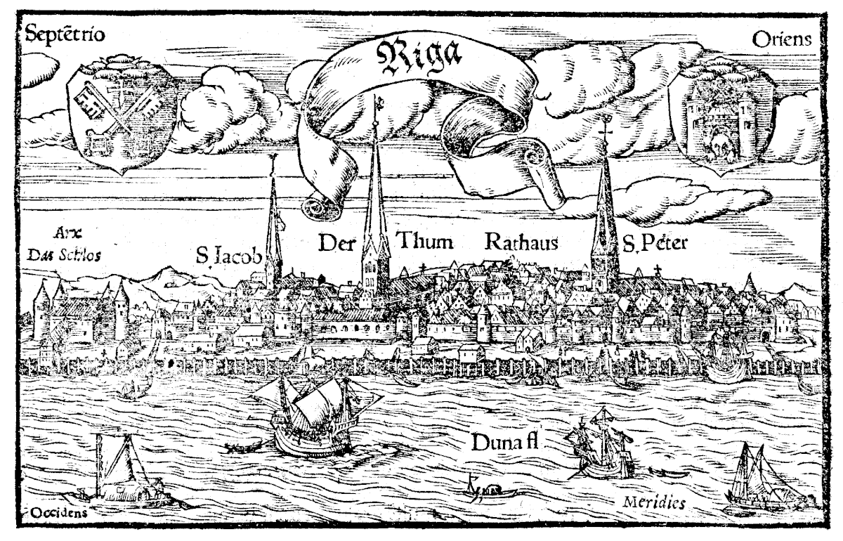
1201 г. – основание крепости Рига в устье Западной Двины

Slide 5
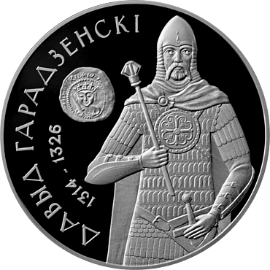
Давид Городзенский
староста г. Гродно, отразивший нападения крестоносцев на город и совершавший походы на земли противника

Slide 6
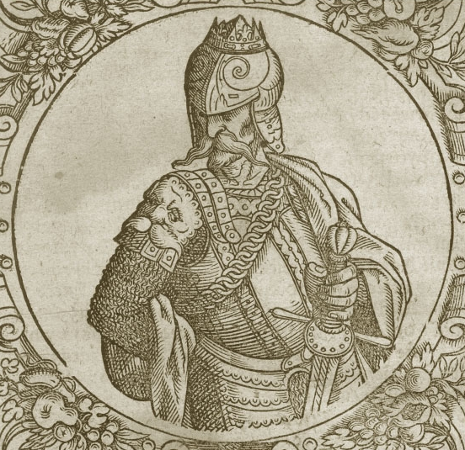
Гедемин (1316-1341 гг.)
Великий князь литовский. В его правление внешнеполитическое положение ВКЛ оставалось достаточно тяжелым. ВКЛ приходилось выдерживать удар за ударом со стороны крестоносцев

Slide 7
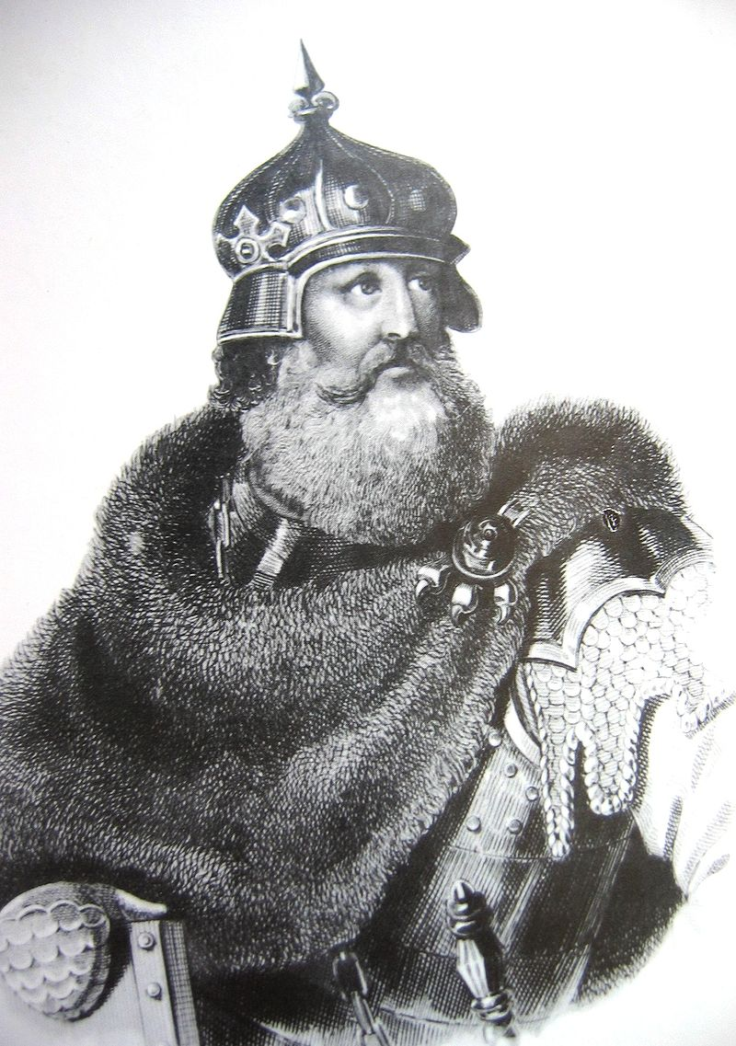
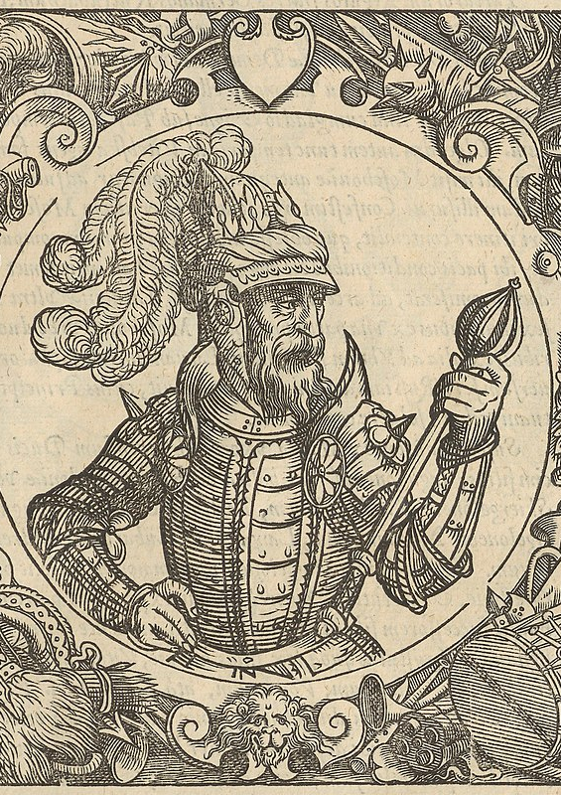
Кейстут и Ольгерд – соправители ВКЛ

Slide 8
Положение ВКЛ при Кейстуте и Ольгерде
Кейстут, правивший в западной части ВКЛ, удалось стабилизировать ситуацию и даже нанести ряд ощутимых поражений крестоносцам
В 60-е - 70-е гг. крестоносцы совершили ряд успешных походов на территорию ВКЛ и даже доходили до стен Вильно - столицы государства

Slide 9
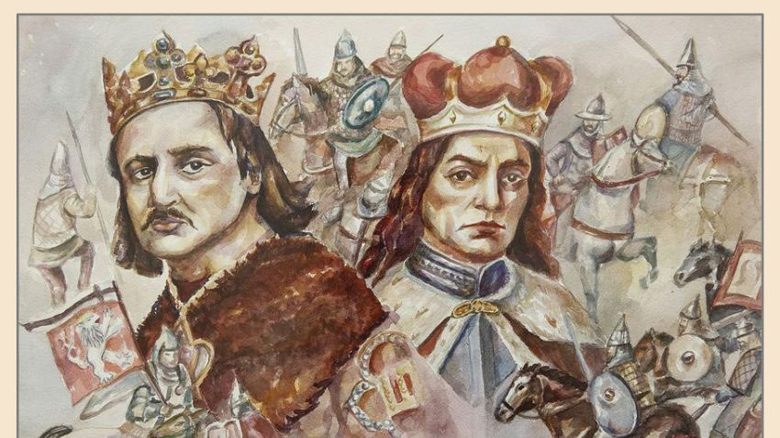
Ягайло и Витовт

Slide 10
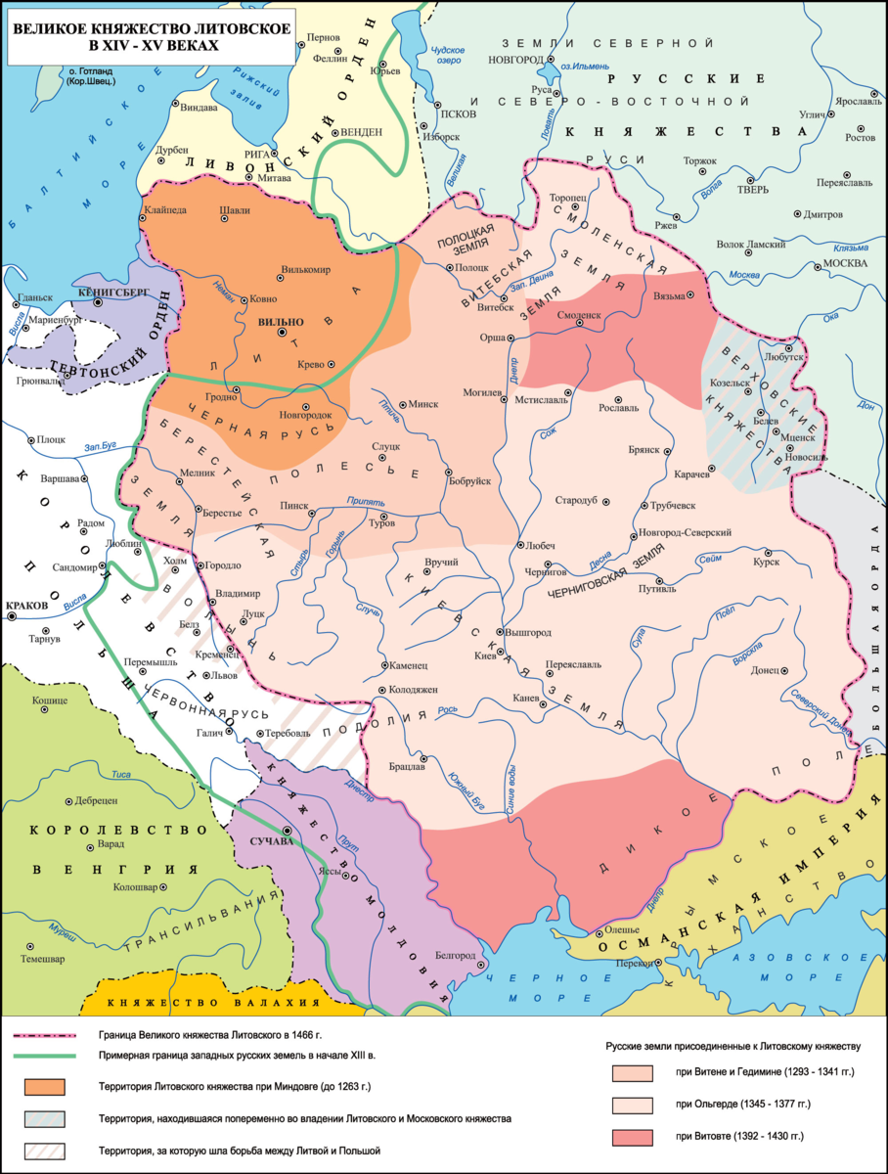
1385 г. – Кревская уния

Slide 11
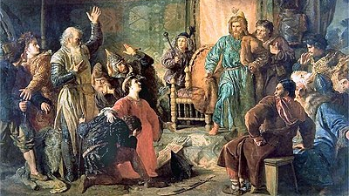
1392 г. – Островское соглашение

Slide 12
ВКЛ и крестоносцы в начале XV в.
В начале XV в. произойдет активизация крестоносцев
Они совершат ряд походов как на территорию ВКЛ, так и на территорию Польши
Крестоносцы даже навязали ряд выгодных для них договоров и получили территорию Жемайтии (современная Прибалтика)
Одновременно с этим крестоносцы начнут задерживать торговые корабли и всячески мешать купцам ВКЛ осуществлять свою деятельность

Slide 13
1408 г. – секретное совещание Витовта и Ягайло

Slide 14
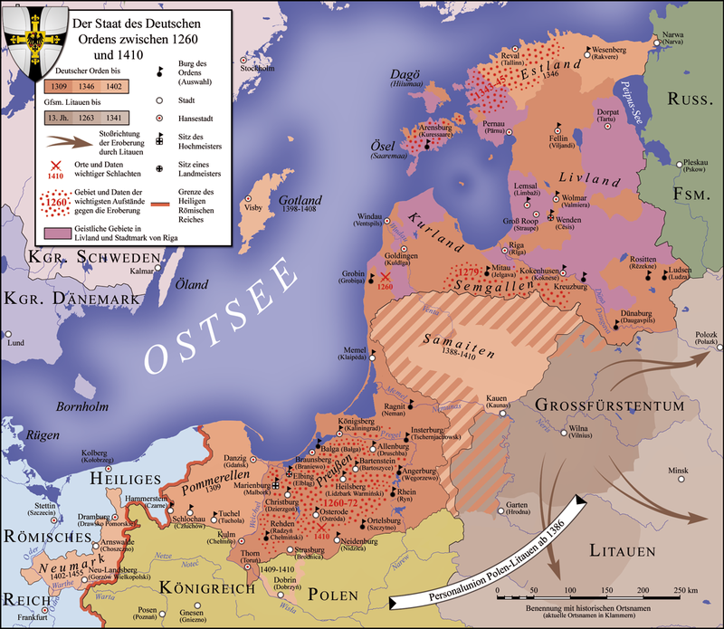
1409 г. – восстание в Жемайтии. Начало Великой войны

Slide 15
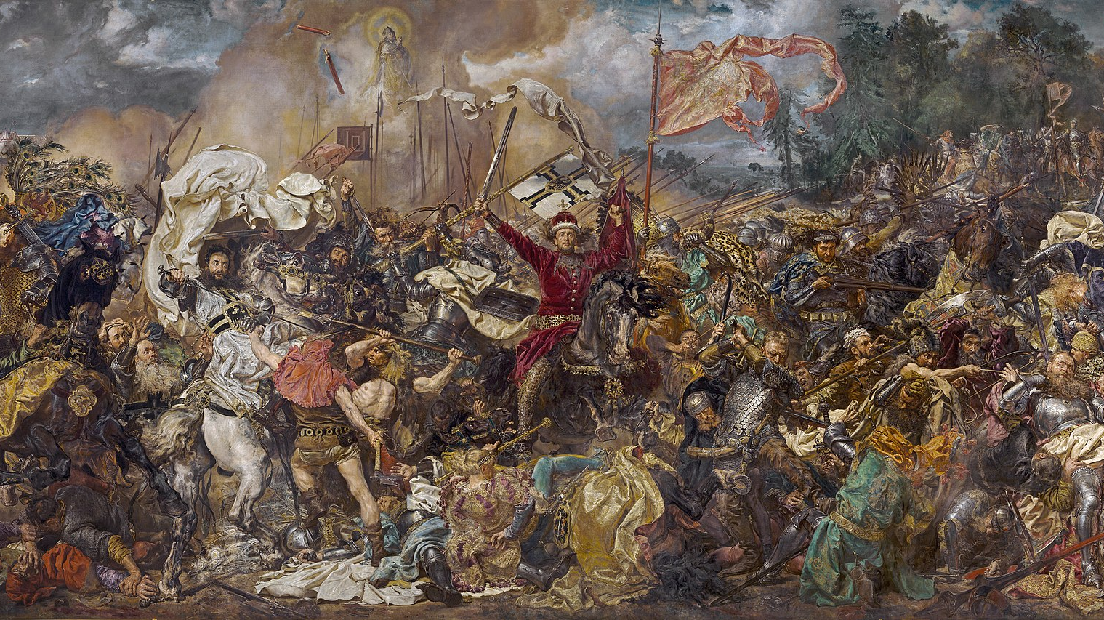
15 июля 1410 г. – Грюнвальдская битва

Slide 16
О Грюнвальдской битве
Силы Тевтонского ордена не превышали 25 тыс. человек
Силы литовского-польской армии составляли в районе 30-35 тыс. человек. Войско ВКЛ состояло из 40 хоругвей, польская армия выставила 51 хоругву
Общее руководство союзным войском осуществлял Ягайло. Войсками ВКЛ командовал непосредственно Витовт
Помимо польских войск, и войск ВКЛ, на стороне союзников участие принимали чехи (гуситы) под руководством Яна Жижки, татарская конница, русские дружины

Slide 17
Итоги битвы и её значение
Войска союзников окружили рыцарей и нанесли им сокрушительное поражение. Великий магистр Тевтонского ордена также погиб в битве
В 1411 "Великая война" будет завершена
Согласно условиям мира крестоносцы будут обязаны вернуть все раннее захваченные земли, а также выплатить большую денежную сумму победителям
Поражение Тевтонского ордена означала крах 200-летней агрессии крестоносцев в Прибалтике и Беларуси
Победа над крестоносцами значительно повысило авторитет и престиж ВКЛ

Slide 18

Дополнительные материалы

